Slide 1
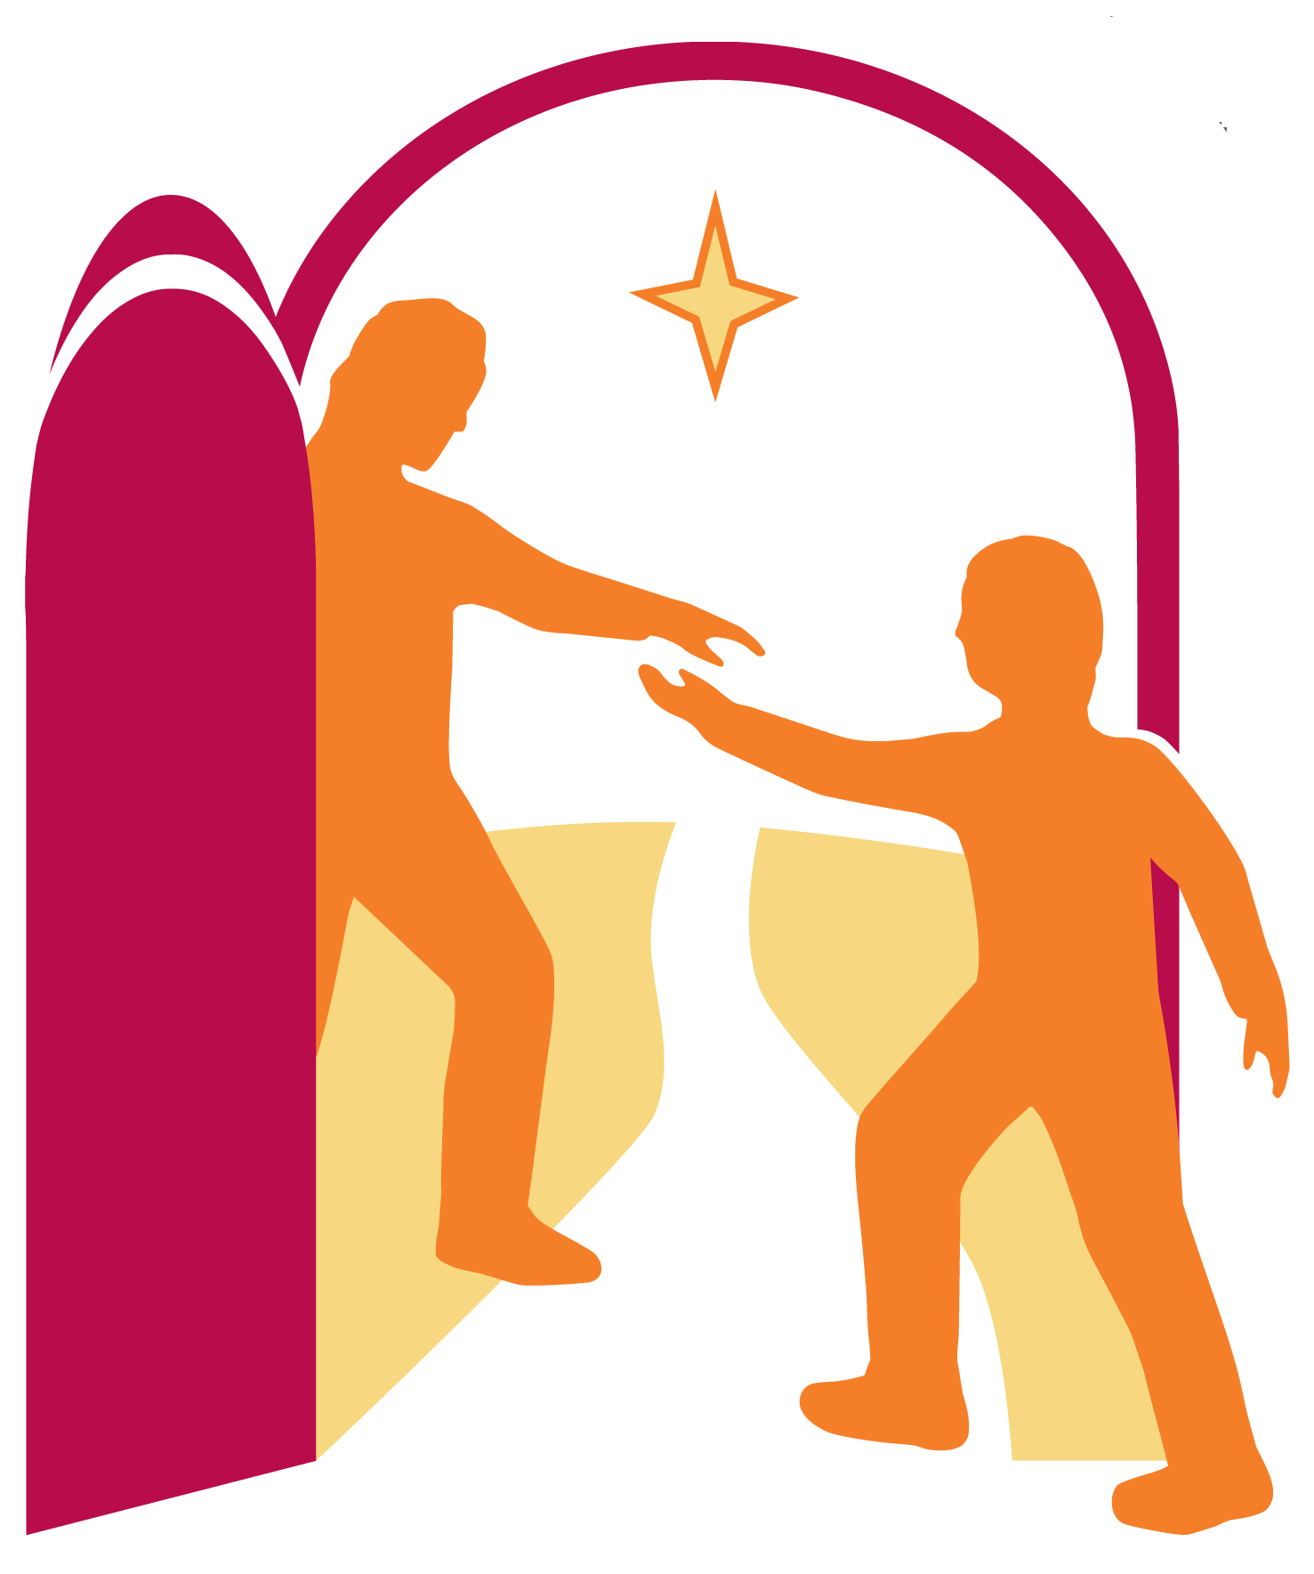
19 novembre 2017
GIORNATA MONDIALE DEI POVERI

Slide 2
«Figlioli, non amiamo a parole né con la lingua, ma con i fatti e nella verità»
(1 Gv 3,18).

Slide 3
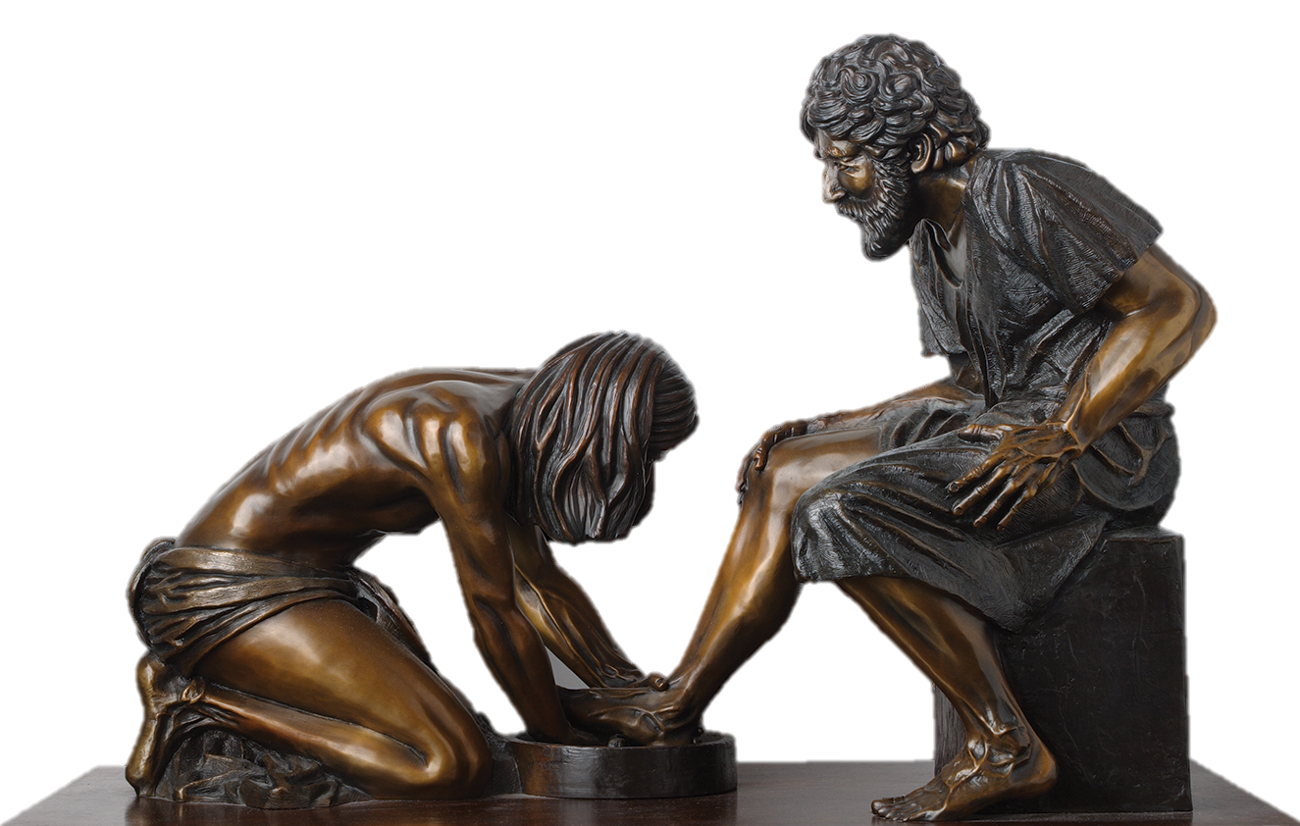
«In questo sta l’amore:
non siamo stati noi ad amare Dio, ma è lui che ha amato noi»
(1 Gv 4,10)
«Noi amiamo perché egli ci ha amati per primo»
(1 Gv 4,10)
«In questo abbiamo conosciuto l’amore, nel fatto che egli ha dato la sua vita per noi; quindi anche noi dobbiamo dare la vita per i fratelli» (1 Gv 3,16).

Slide 4
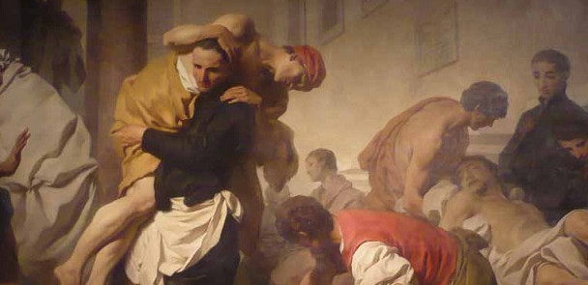
Un tale amore non può rimanere
senza risposta
La misericordia che sgorga dal cuore della Trinità può arrivare a mettere in movimento la nostra vita e generare compassione e opere di misericordia per i fratelli e le sorelle che si trovano in necessità.

Slide 5
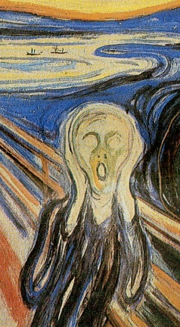
QUESTO POVERO GRIDA
E IL SIGNORE LO ASCOLTA
(Sal 34,7)

Slide 6
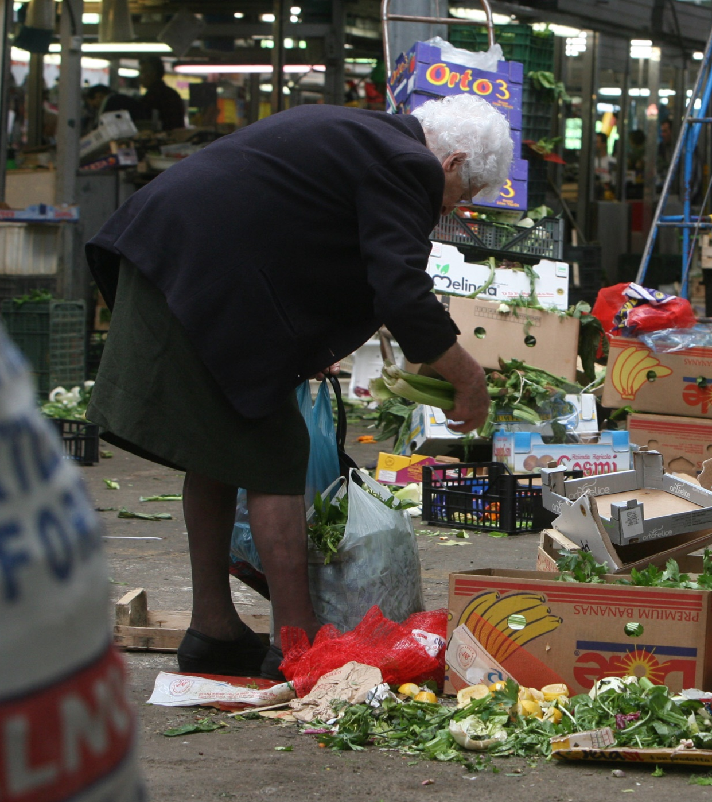
La vita dei discepoli di Gesù doveva esprimersi in una fraternità e solidarietà tali, da corrispondere all’insegnamento principale del Maestro che aveva proclamato i poveri beati ed eredi del Regno dei cieli.
«Beati voi, poveri,
perché vostro è il regno di Dio»
(Lc 6,20)

Slide 7
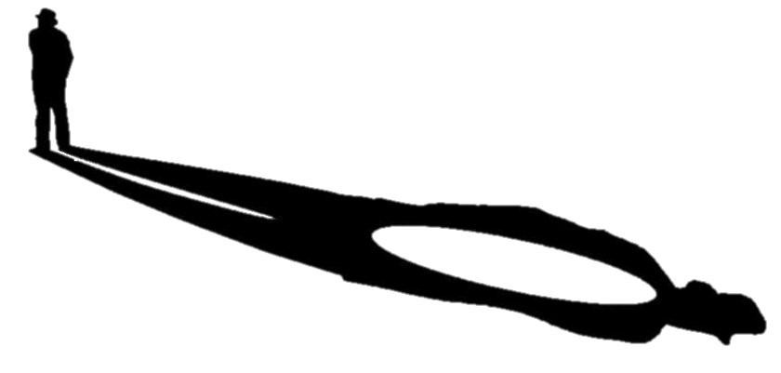
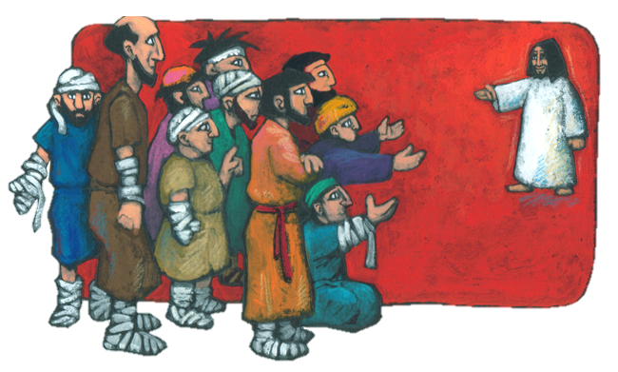
«Ascoltate, fratelli miei carissimi: Dio non ha forse scelto i poveri agli occhi del mondo, che sono ricchi nella fede ed eredi del Regno, promesso a quelli che lo amano?
Voi invece avete disonorato il povero!
Non sono forse i ricchi che vi opprimono e vi trascinano davanti ai tribunali?» (Giac 2,5-6)
«A che serve, fratelli miei, se uno dice di avere fede, ma non ha le opere?
Quella fede può forse salvarlo?
Se un fratello o una sorella sono senza vestiti e sprovvisti del cibo quotidiano e uno di voi dice loro: «Andatevene in pace, riscaldatevi e saziatevi», ma non date loro il necessario per il corpo, a che cosa serve?
Così anche la fede: se non è seguita dalle opere, in se stessa è morta» (Giac 2,14-17)

Slide 8
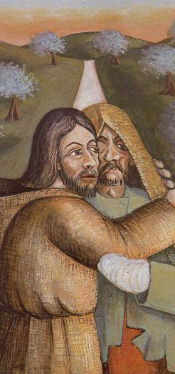
Tra tutti spicca l’esempio di Francesco d’Assisi.
Egli non si accontentò di abbracciare e dare l’elemosina ai lebbrosi, ma decise di andare a Gubbio per stare insieme con loro.
Lui stesso vide in questo incontro la svolta della sua conversione:
«Quando ero nei peccati mi sembrava cosa troppo amara vedere i lebbrosi, e il Signore stesso mi condusse tra loro e usai con essi misericordia. E allontanandomi da loro, ciò che mi sembrava amaro mi fu cambiato in dolcezza di animo e di corpo»
(Test 1-3: FF 110)
Questa testimonianza manifesta la forza trasformatrice della carità e lo stile di vita dei cristiani.

Slide 9
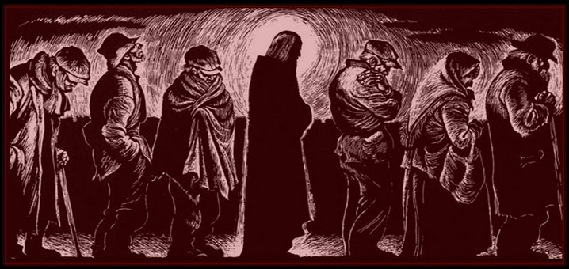
Infatti, la preghiera, il cammino del discepolato e la conversione trovano nella carità che si fa condivisione la verifica della loro autenticità evangelica. E da questo modo di vivere derivano gioia e serenità d’animo, perché si tocca con mano la carne di Cristo.
Se vogliamo incontrare realmente Cristo, è necessario che ne tocchiamo il corpo in quello piagato dei poveri, come riscontro della comunione sacramentale ricevuta nell’Eucaristia.

Slide 10
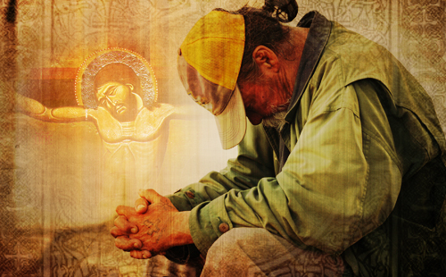
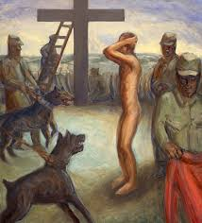
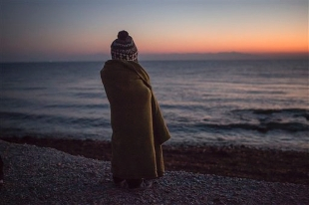
«Se volete onorare il corpo di Cristo, non disdegnatelo quando è nudo; non onorate il Cristo eucaristico con paramenti di seta, mentre fuori del tempio trascurate quest’altro Cristo che è afflitto dal freddo e dalla nudità»
(s. Giovanni Crisostomo, Hom. in Matthaeum, 50, 3: PG 58).

Slide 11
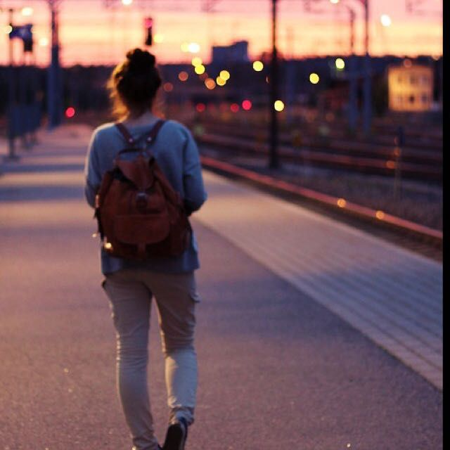
Povertà significa un cuore umile che sa accogliere la propria condizione di creatura limitata e peccatrice per superare la tentazione di onnipotenza, che illude di essere immortali.
La povertà è un atteggiamento del cuore che impedisce di pensare al denaro, alla carriera, al lusso come obiettivo di vita e condizione per la felicità.

Slide 12
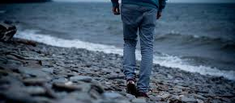
E’ la povertà, piuttosto, che crea le condizioni per assumere liberamente le responsabilità personali e sociali, nonostante i propri limiti, confidando nella vicinanza di Dio e sostenuti dalla sua grazia.
La povertà, così intesa, è il metro che permette di valutare l’uso corretto dei beni materiali, e anche di vivere in modo non egoistico e possessivo i legami e gli affetti
(cfr Catechismo della Chiesa Cattolica, nn. 25-45).

Slide 13
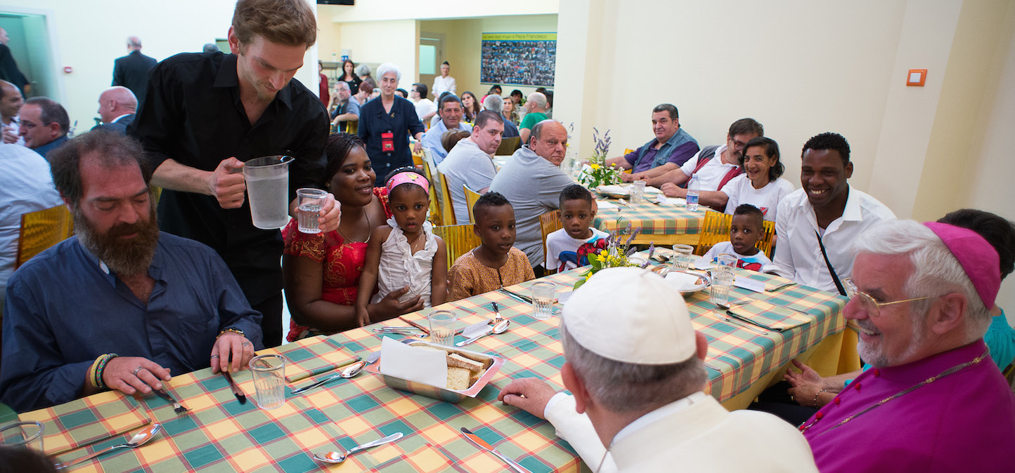
Questa Giornata intende stimolare in primo luogo i credenti perché reagiscano alla cultura dello scarto e dello spreco, facendo propria la cultura dell’incontro.

Slide 14
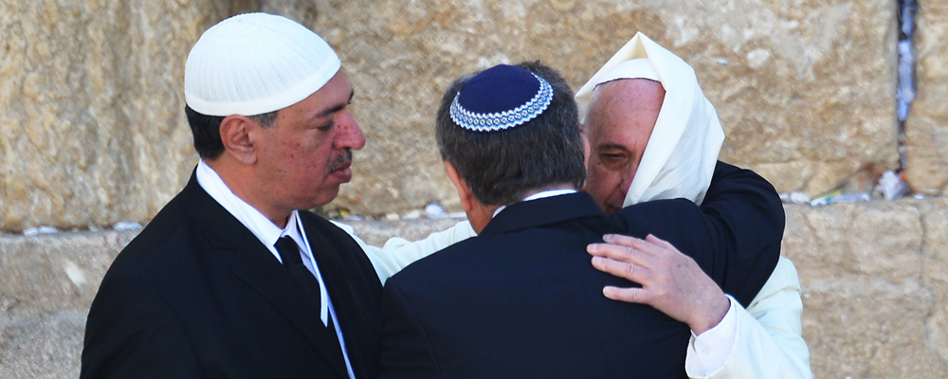
Al tempo stesso l’invito è rivolto a tutti, indipendentemente dall’appartenenza religiosa, perché si aprano alla condivisione con i poveri in ogni forma di solidarietà, come segno concreto di fratellanza.

Slide 15
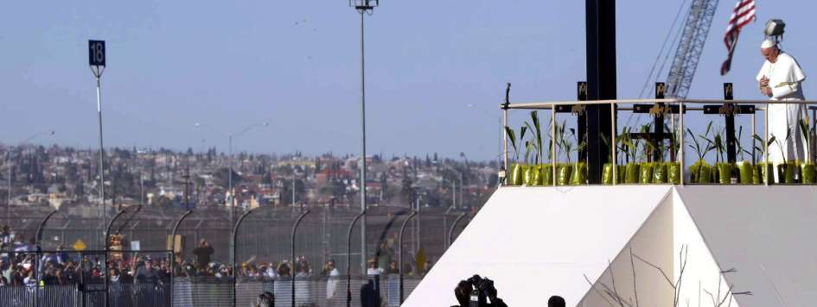
Dio ha creato il cielo e la terra per tutti; sono gli uomini, purtroppo, che hanno innalzato confini, mura e recinti, tradendo il dono originario destinato all’umanità senza alcuna esclusione.

Slide 16
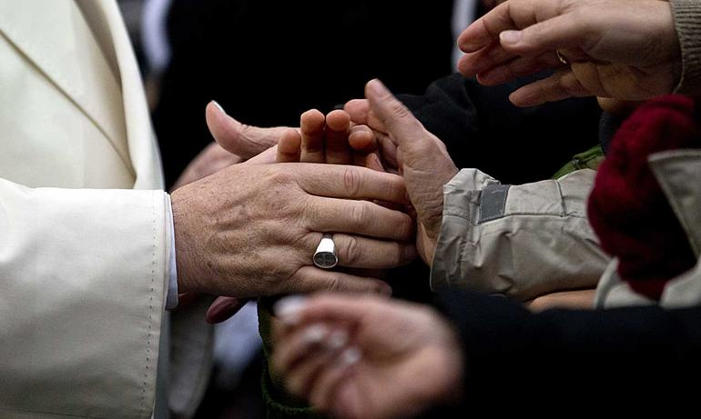
Questa nuova Giornata Mondiale, pertanto, diventi un richiamo forte alla nostra coscienza credente affinché siamo sempre più convinti che condividere con i poveri ci permette di comprendere il Vangelo nella sua verità più profonda.
I poveri non sono un problema: sono una risorsa a cui attingere per accogliere e vivere l’essenza del Vangelo.

